Slide 1
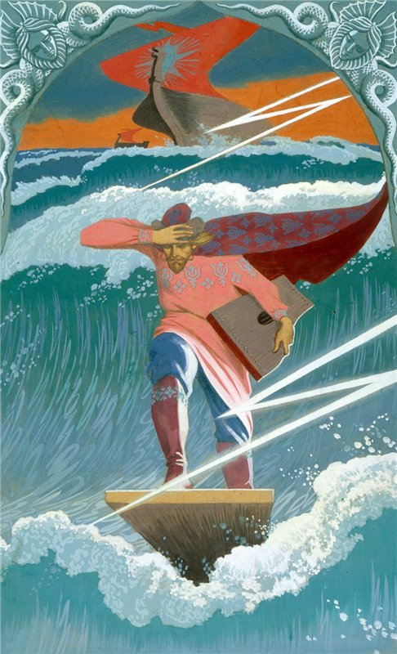
Н.А. Римский -Корсаков
Опера-былина в 7-ми картинах
Либретто композитора и В.И. Бельского
Действующие лица:
Садко, гусляр и певец в Новгороде (тенор)
Волхова – царевна прекрасная, любимая дочь царя морского (сопрано)
… (17 героев, хор)

Slide 2
Рождение оперы
Автор текста
Композитор
Режиссер-постановщик
Оркестр
Дирижёр
Музыканты
Исполнители
Солисты
Хор
Балет
Оформители
Художник
Костюмер
Гример …
Либретто
Партитура
ОПЕРА
СЛУШАТЕЛЬ

Slide 3
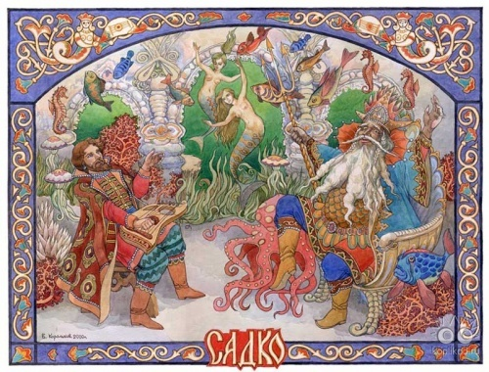

Slide 4
Вступление к опере «Садко» «Океан-море синее»

Slide 5
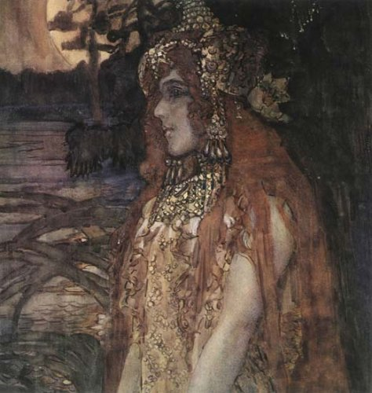
М.А.Врубель. Царевна Волхова. Н.И.Забела-Врубель в роли Волховы в опере Н.А.Римского-Корсакова "Садко". (акв.; 1898)

Slide 6
Финал оперы
Notes:
По щелчку закроется занавес

